Slide 1
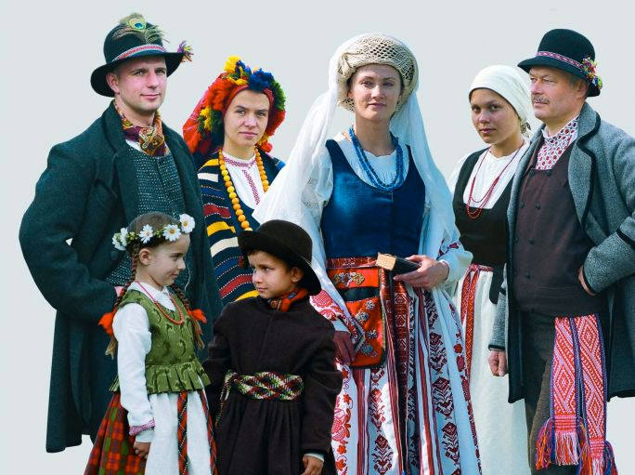
Lietuvių tautinis kostiumas
Etnokultūros pamoka 3 kl.
Parengė Lijana Šarkaitė-Viluma

Slide 2
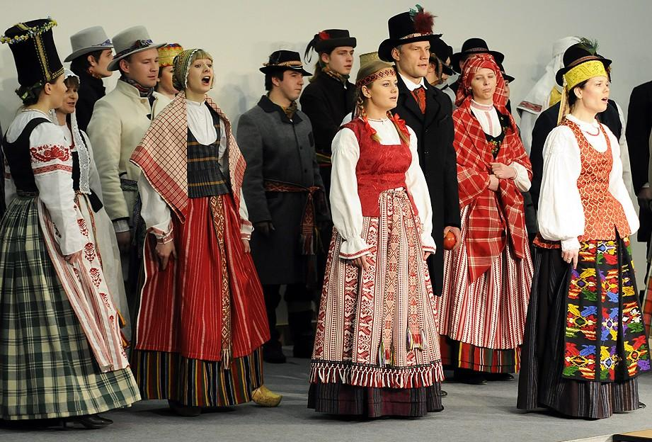
Pamokoje:
susipažinsime su lietuvių tautiniu kostiumu,
žiūrėsime video medžiagą,
susipažinsime su kostiumų detalių pavadinimais,
žaisime žaidimą.
Nuotrauka iš: www.google.com

Slide 3
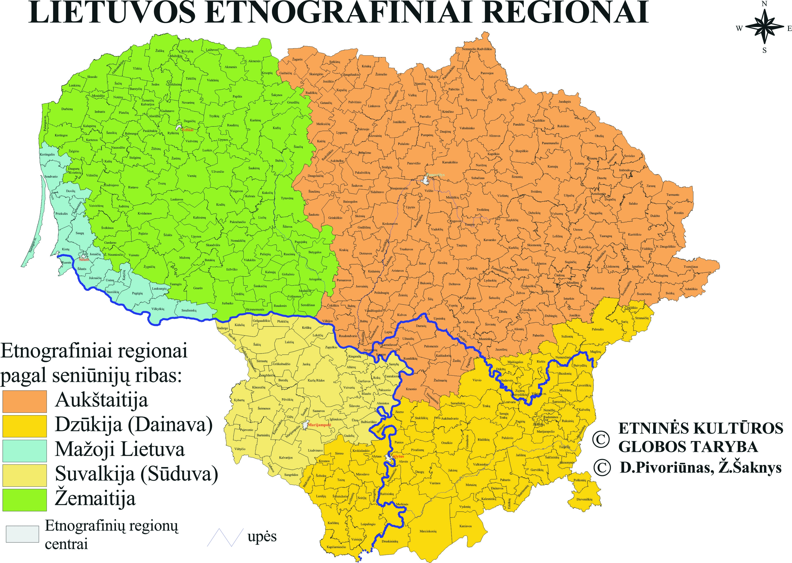
Nuotrauka iš: www.google.com

Slide 4
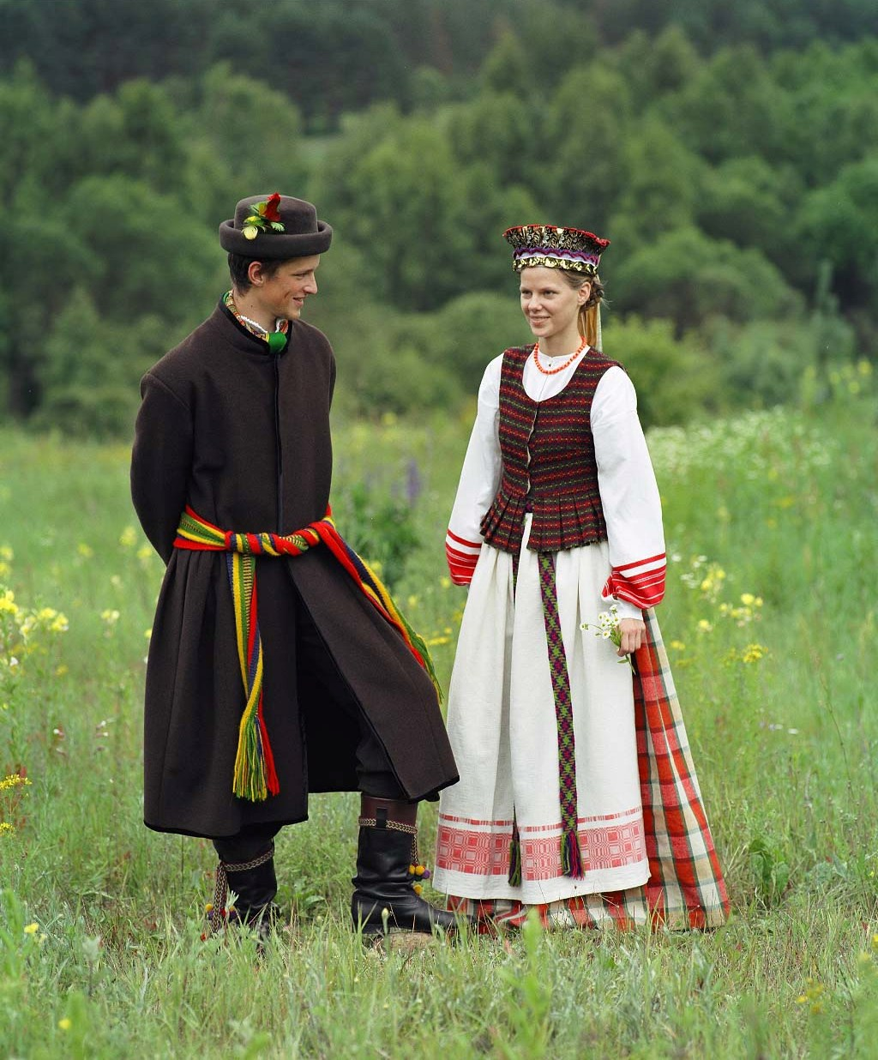
Tautinis kostiumas
Senovėje, tautinis kostiumas buvo švenčių, išeiginė apranga, kuria pasipuošdavo kaimo žmonės. Tuomet ir kiekvienas kraštas turėjo savo madą, todėl skirtinguose Lietuvos etnografiniuose regionuose, tautinis drabužis skyrėsi bei skiriasi iki šio.
Visas drabužių dalis siūdinosi iš namie verptų ir dažytų audinių, o kieviena drabužio dalis turėjo originalią apdailą: tai apsiūta, tai apnerta, ar kokiais dailiais kuteliais papuošta.
Nors visuose etnografiniuose regionuose tautinius kostiumus sudaro tos pačios dalys, tačiau skiriasi ir spalvos, ir raštai, ir papuošimai, netgi naudojami audiniai, o buvo taip todėl, kad kiekvienas regionas audė ir siuvosi savaip, laikydamiesi prosenelių tradicijų.
Nuotrauka iš: www.google.com

Slide 5
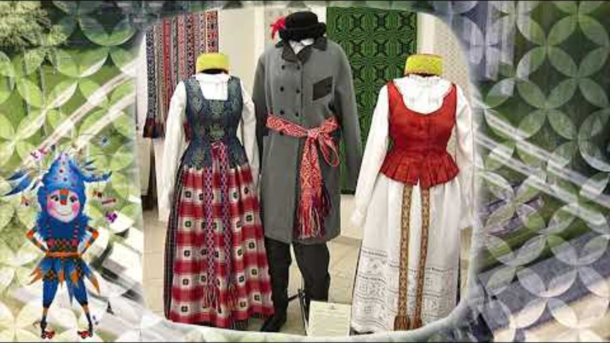
Tautinis kostiumas
https://www.youtube.com/watch?v=qDNBPNOy8W4
Nuotraukos iš: www.google.com

Slide 6
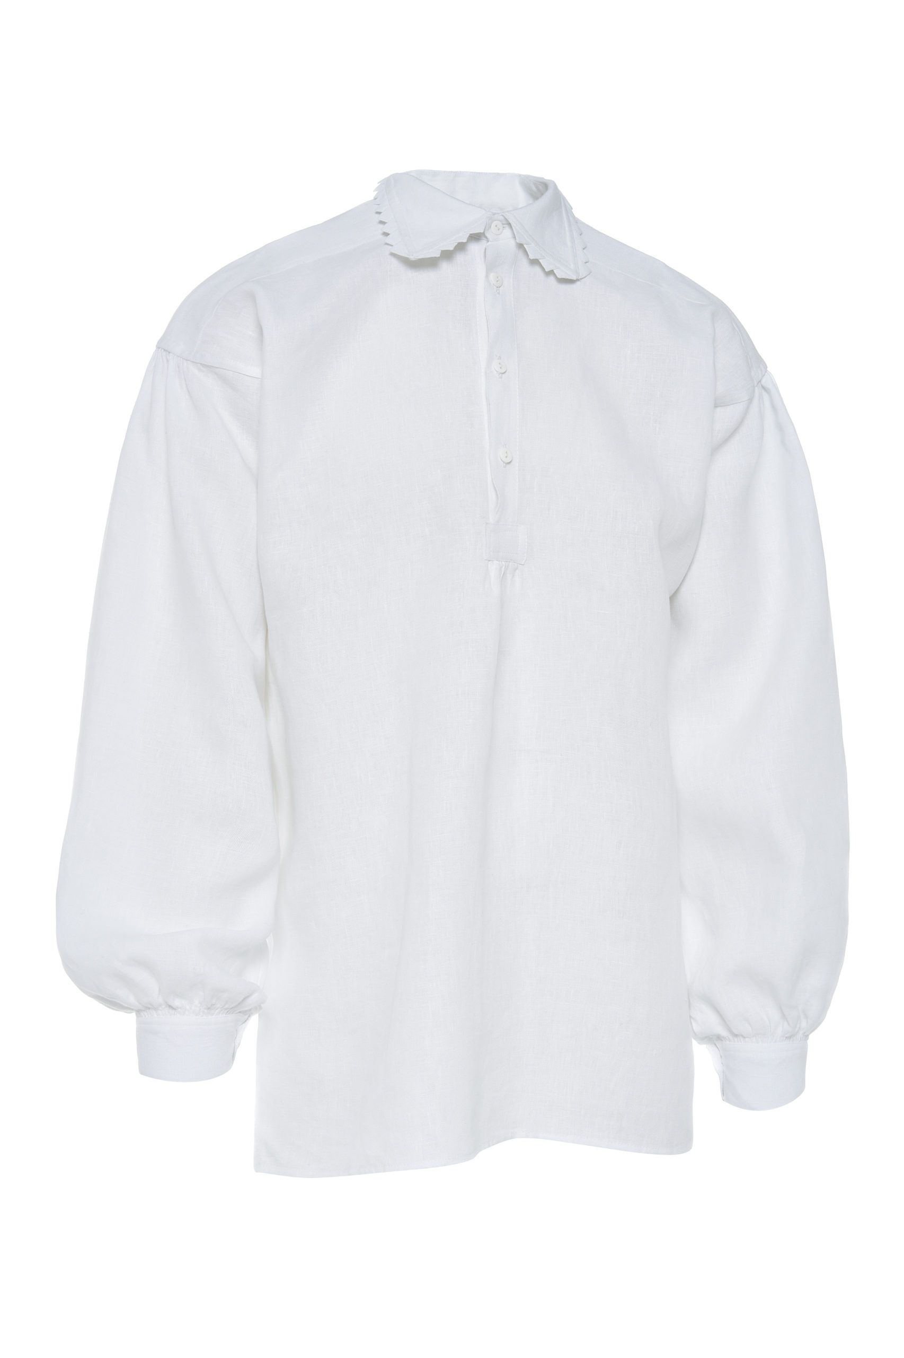
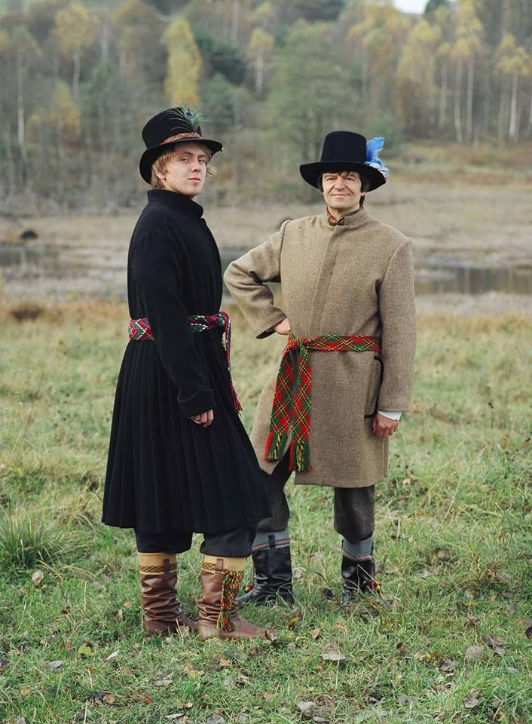
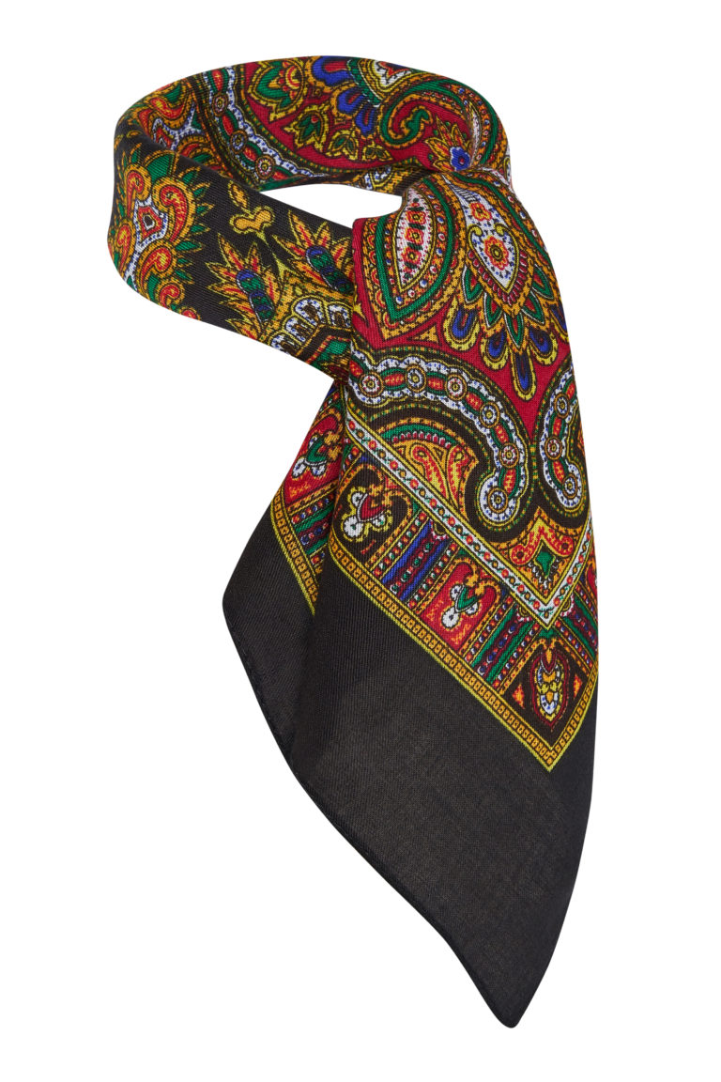
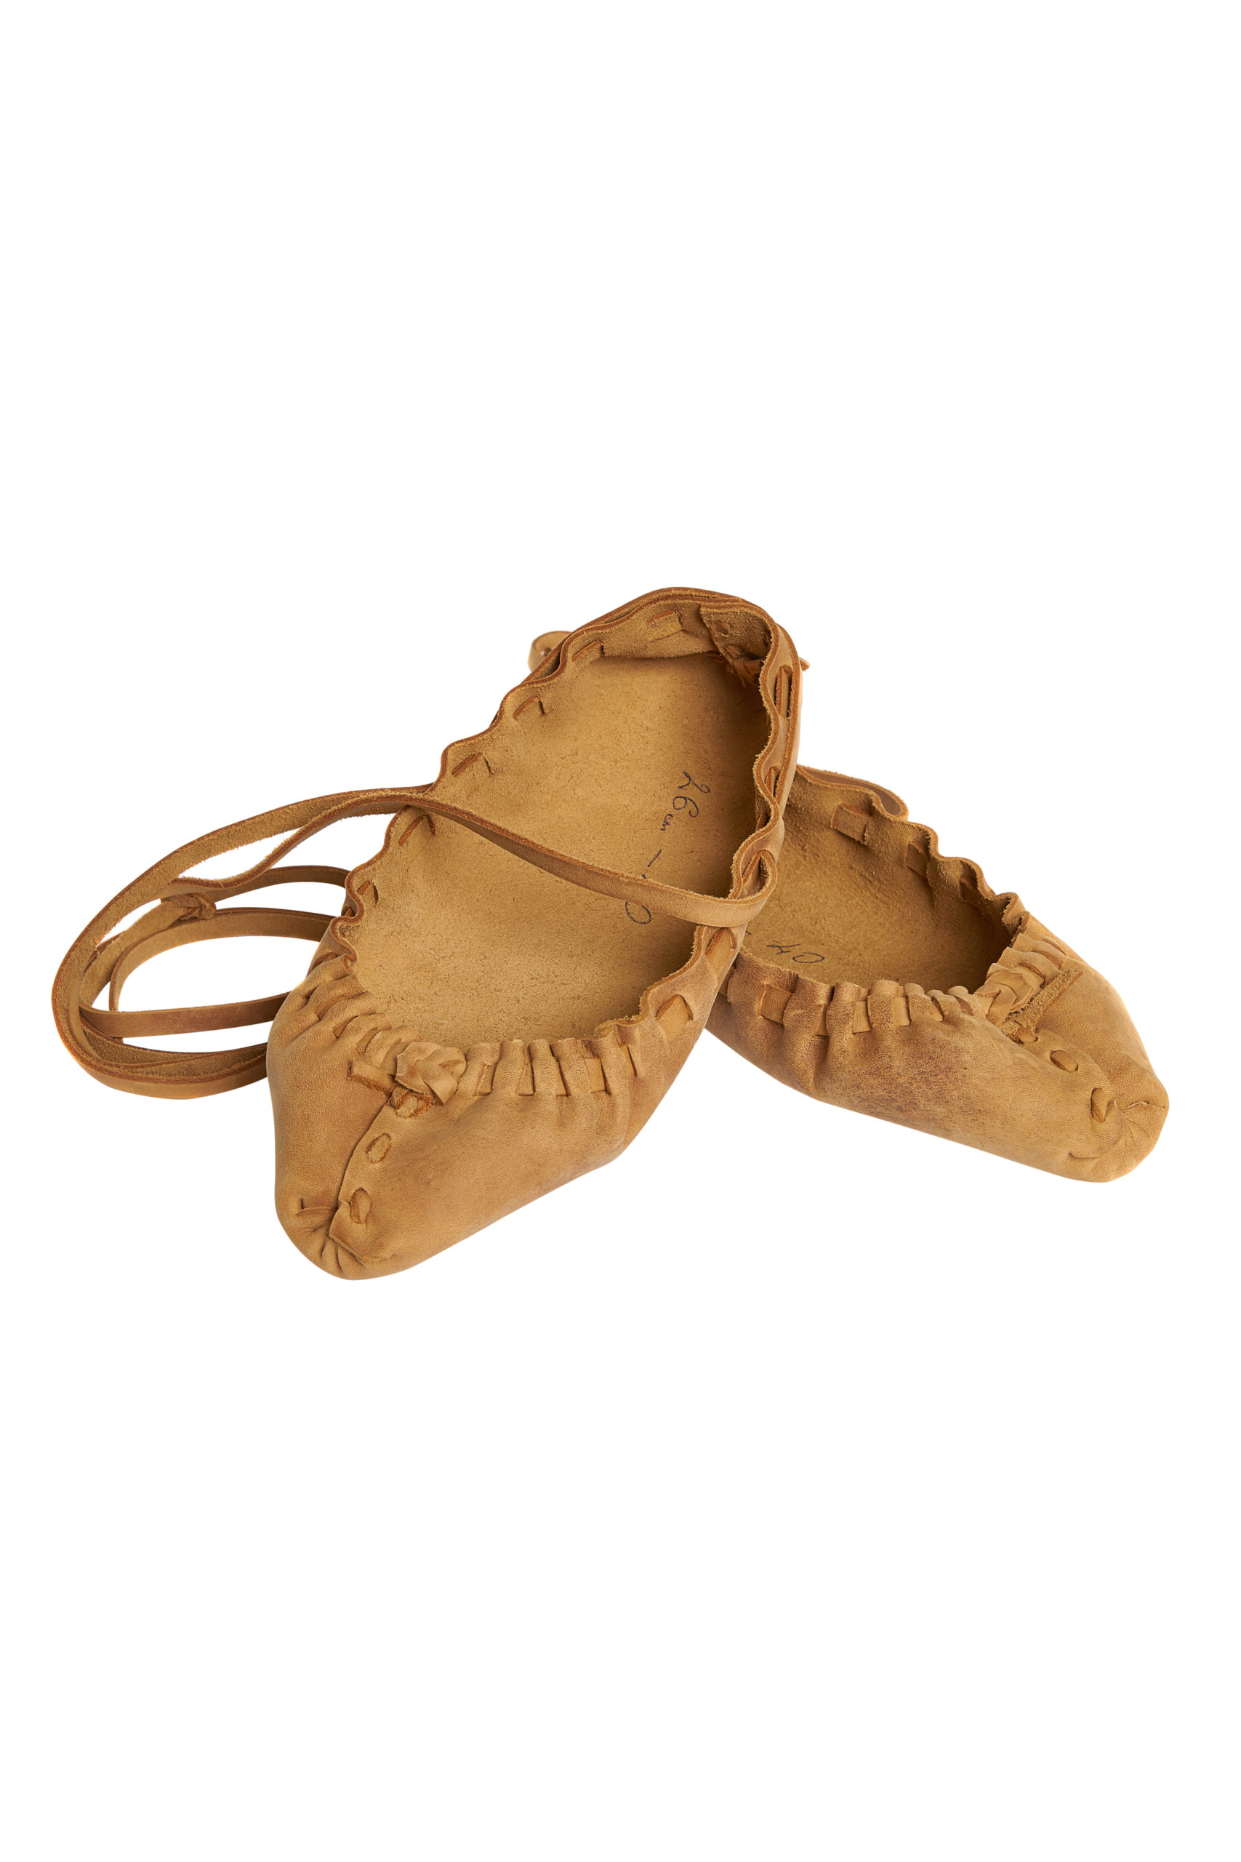
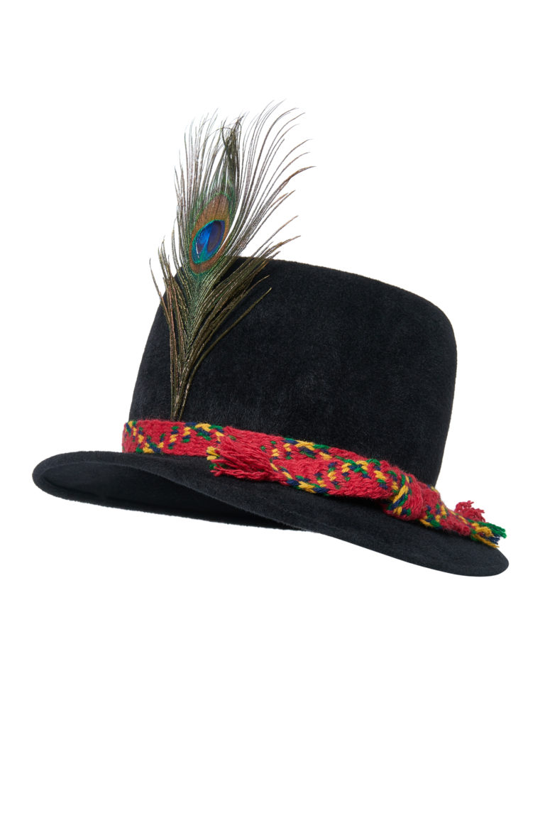
Pagrindinės vyro aprangos dalys
Kelnės, marškiniai, liemenė, sermėga, kaklaskarė, juosta, skrybėlė, auliniai batai (arba naginės).
Kaklaraištė
Riešinės
Skrybėlė
Nuotraukos iš: www.google.com ir https://www.rutazalioji.lt/

Slide 7
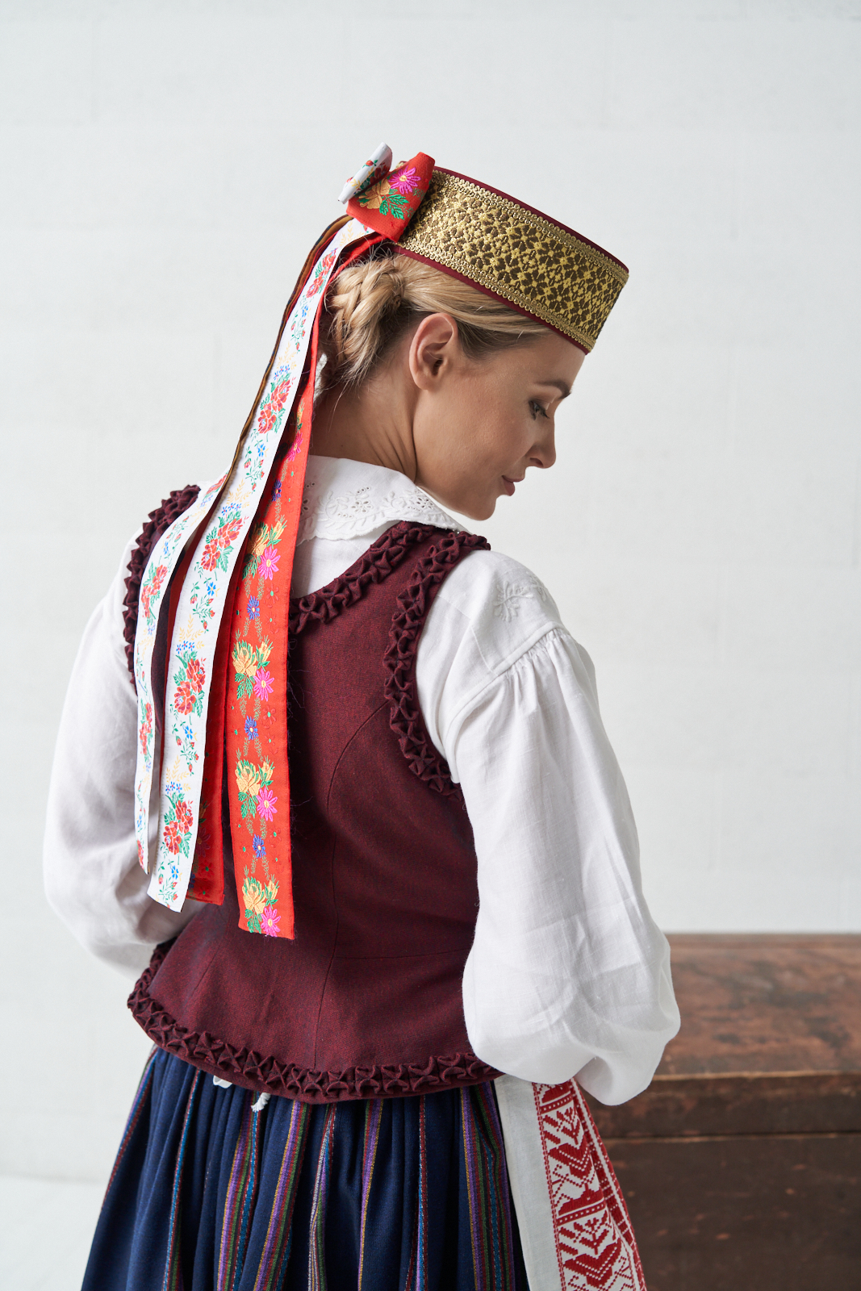
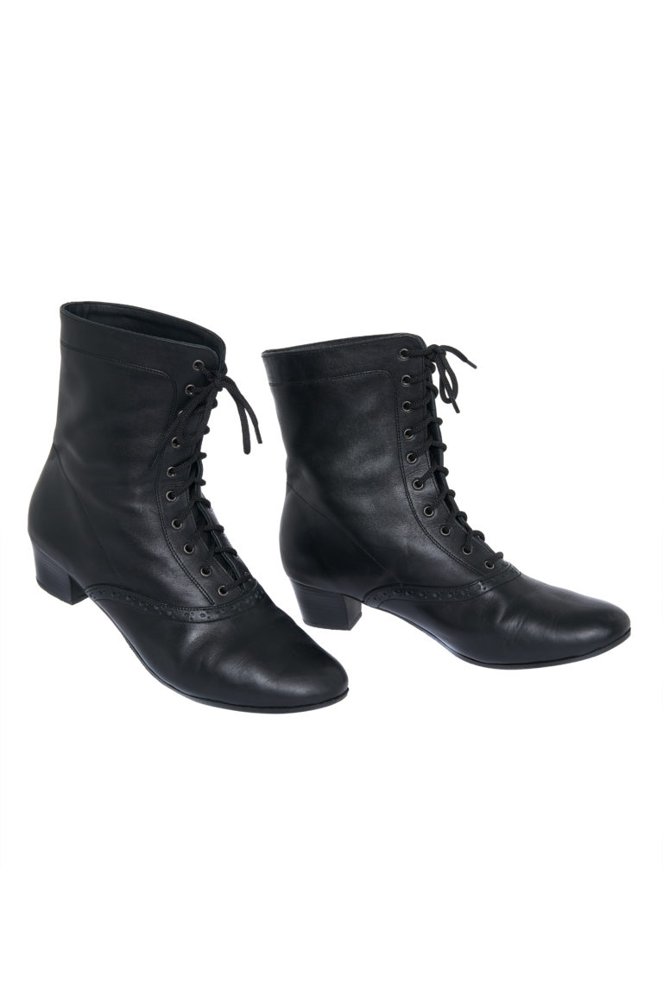
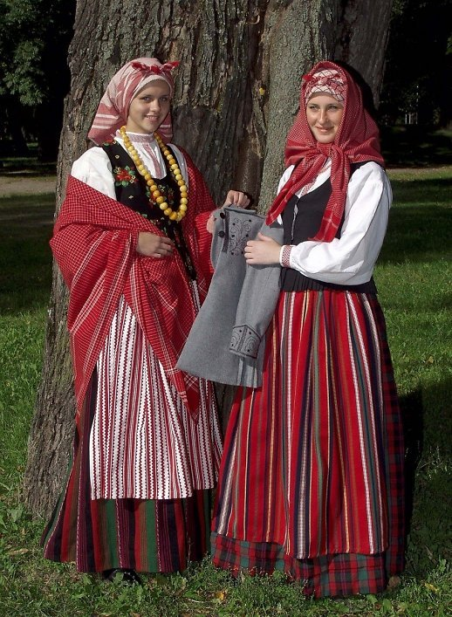
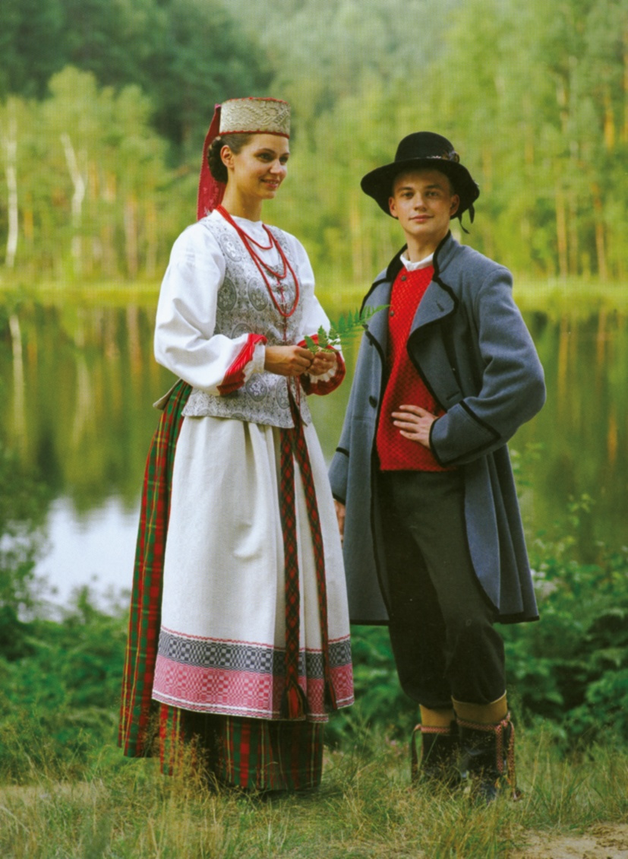
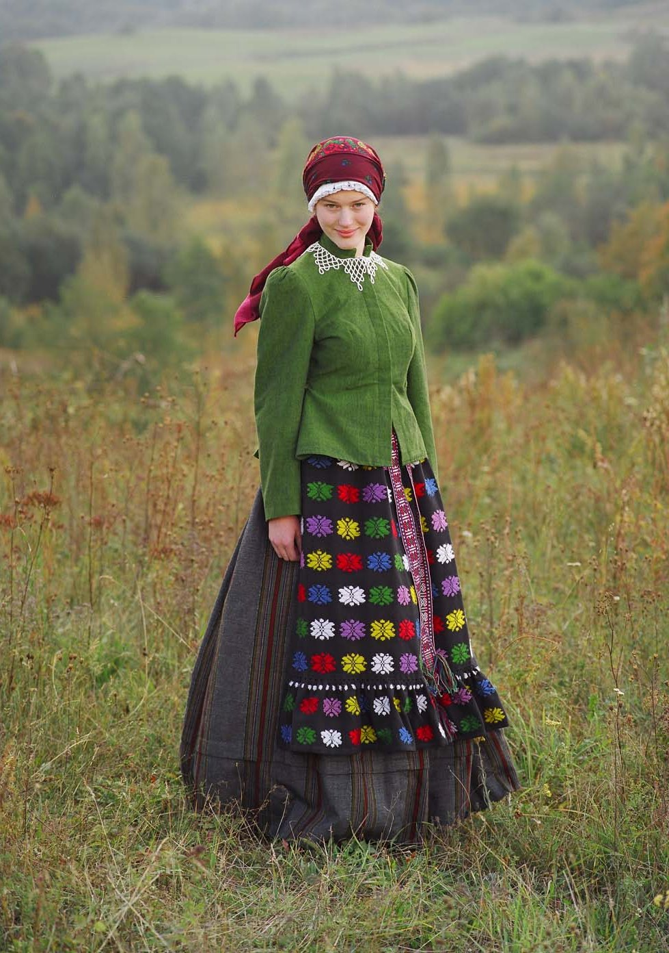
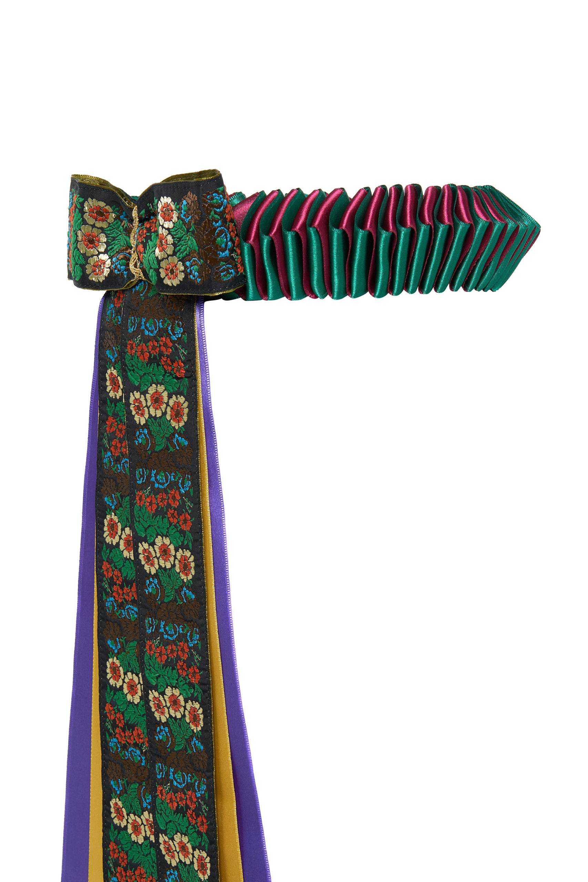
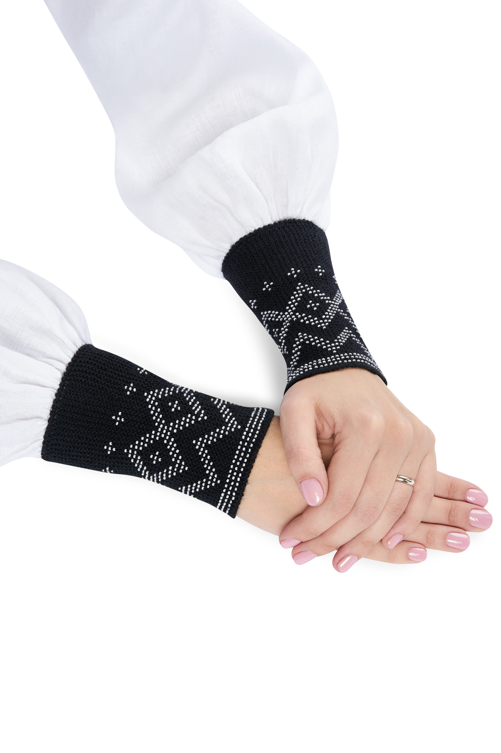
Pagrindinės moterų aprangos dalys
Marškiniai, liemenė, sijonas, prijuostė, juosta, galvos danga (skara, nuometas (tik Aukštaitijoje), galionas / rangė (tik Žemaitijoje), karoliai, švarkelis, sermėga, riešinės, apavas (odiniai batai)
Galionas
Nuometas
Riešinės
Rangė
Nuotraukos iš: www.google.com ir https://www.rutazalioji.lt/

Slide 8
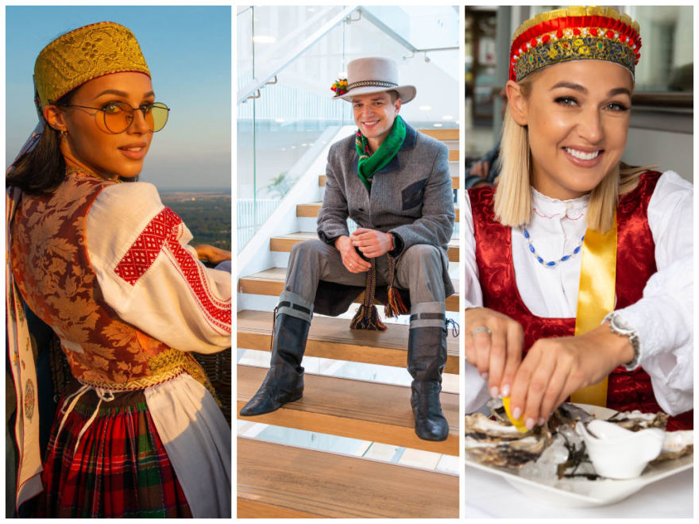
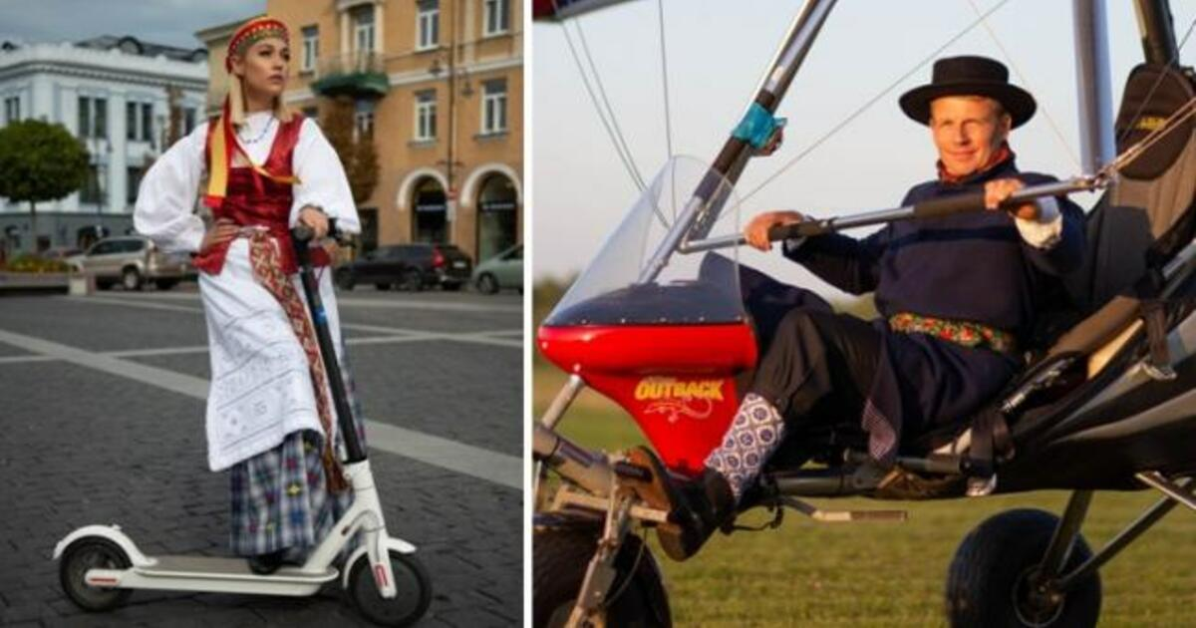
Kūrybinė pamokos užduotis
Ar norėtumėte patys pasimatuoti tautinį kostiumą?
Parašykite trumpą pasakojimą, jei vilkėtumėte tautinį kostiumą, kur su juo dalyvautumėte.
Nuotraukos iš: www.google.com

Slide 9
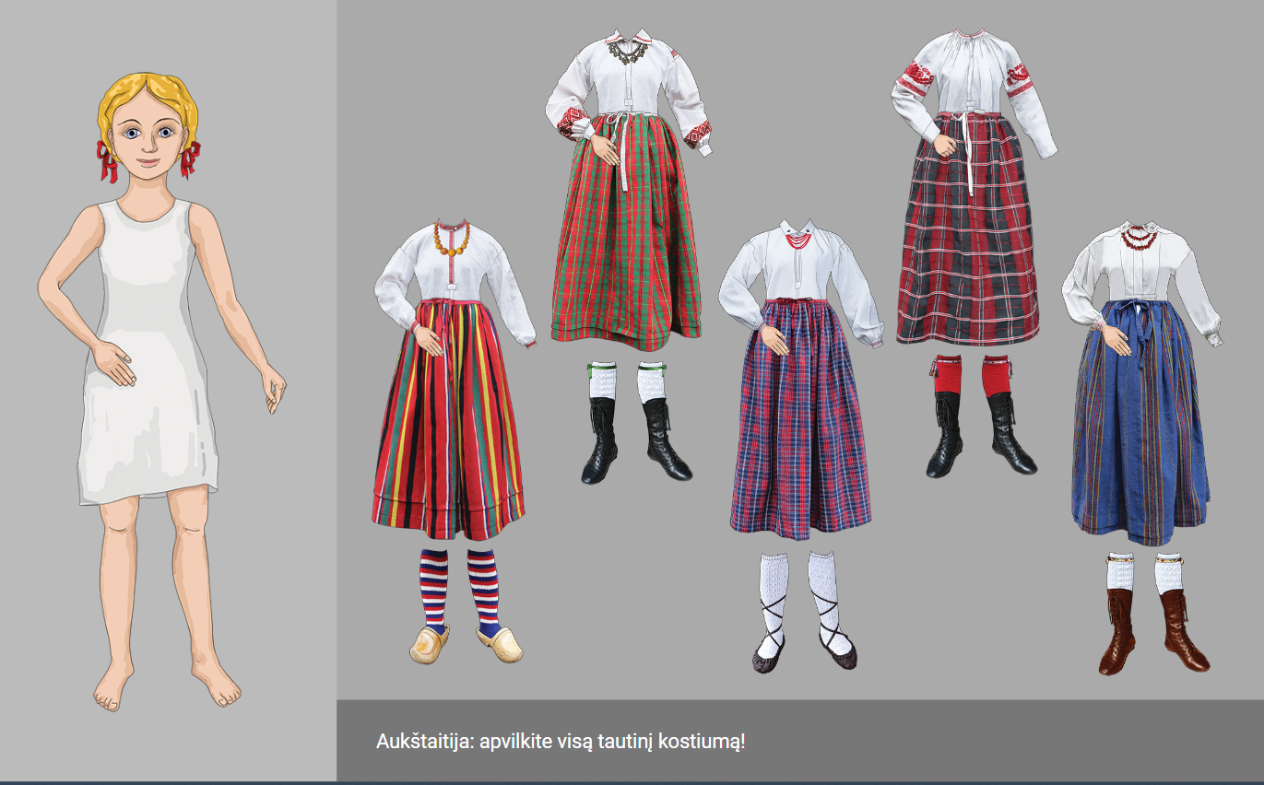
Pamokos užduotis
Žaidimas „Aprenk tautiniu kostiumu“: https://dainusvente.lt/kostiumai/

Slide 10
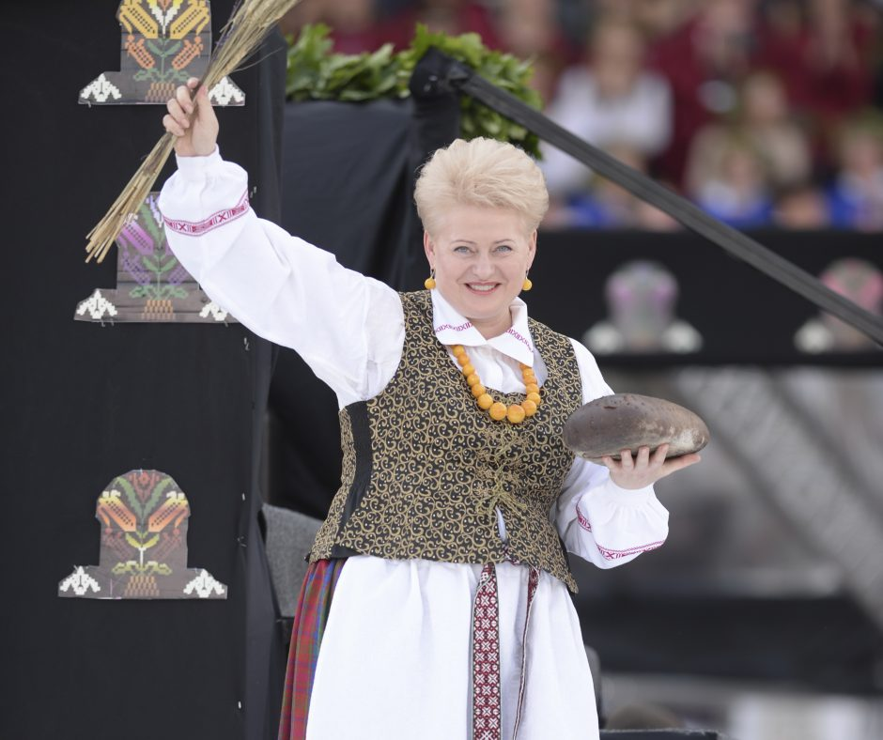
Ačiū už pamoką!
Nuotraukos iš: www.google.com

